Slide 1
任務
人工挖礦數據 (http://120.126.17.200/test/web_miningv2.php)
建立資料庫，把數據匯入
分析數據：
有多少人參與挖礦活動 (10次交易以上算參與)
找出最富有的前10位 (排除 angel, angel2)
找出交易次數最多的前10位，列出他們的交易次數
找出交易次數最少的前10位，列出他們的交易次數
不同時段的交易次數統計：6:00-18:00, 18:00-0:00, 0:00-6:00
你能判斷哪些是機器挖礦、哪些是人工挖礦嗎？請寫出你的作法。
PS. 轉出、轉入的二個帳號都可各自算一次交易
Notes:
http://120.126.17.200/test/web_miningv2.php

Slide 2
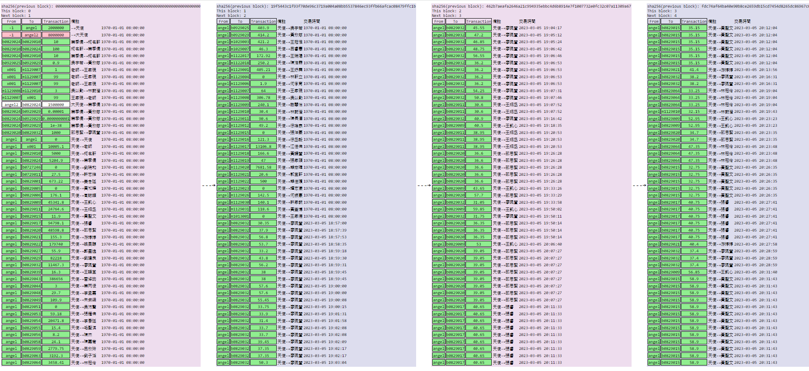
Notes:
http://120.126.17.200/test/app_showAllTransactions_blockchain.php

Slide 3
資料表欄位

